Slide 1


3.3.3:试说明在一个长度为n的字符串中，分别有多少个
前缀： n+1
后缀： n+1
真前缀： n-1
子串：
子序列：

Slide 2
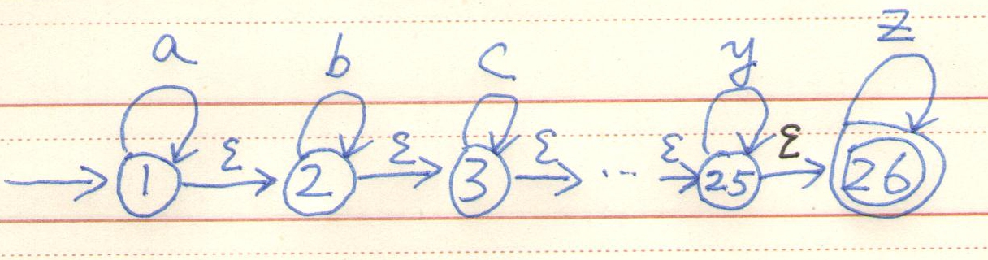
2、P86练习3.4.2
(2)所有字母按升序排列的小写字母串

Slide 3
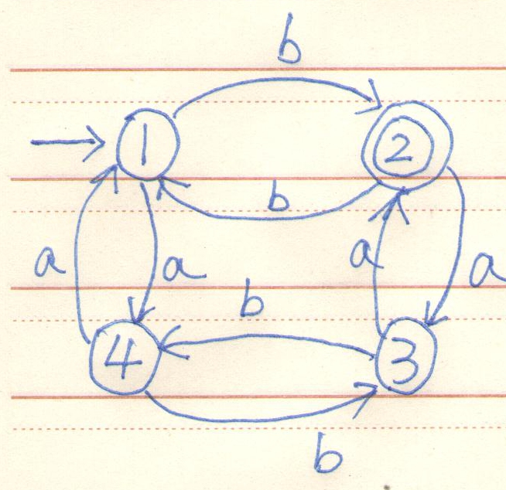
(6)所有由偶数个a和奇数个b构成的串。

Slide 4
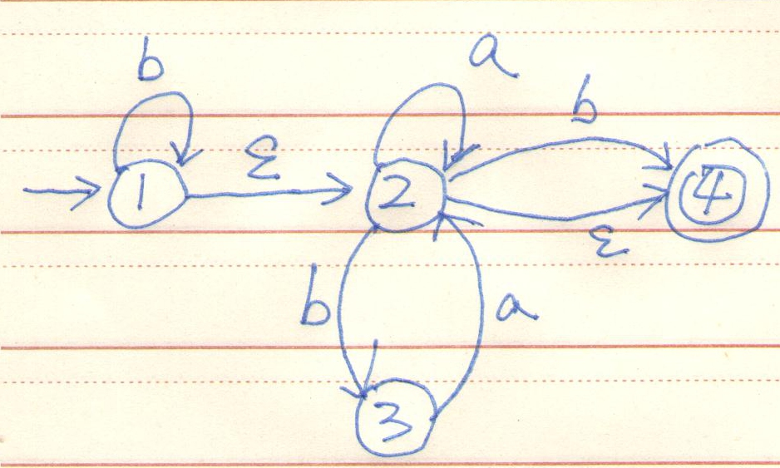
(8)所有由a和b组成且不含子串abb的串。

Slide 5
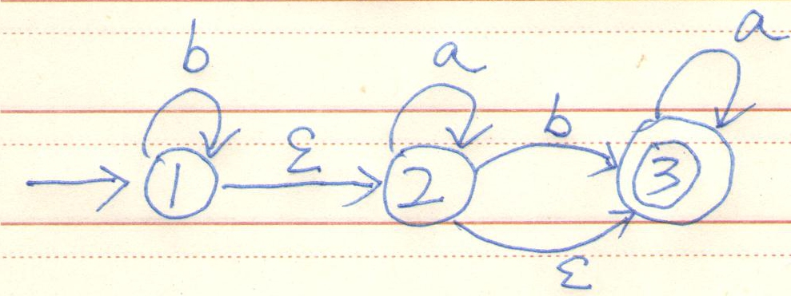
(9)所有由a和b组成且不含子序列abb的串。

Slide 6
3、请给出模式组
a(a|b)*aa
b+
baa
a
对输入串abaabbaaabbbaaaabbbb的识别结果
解：
abaabbaaabbbaaaa / bbbb
a(a|b)*aa b⁺

